Slide 1
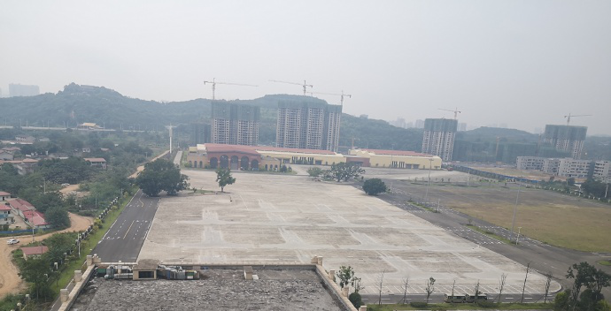
南充都京试驾场地
南充都京试驾场地，位于南充市高坪区，适合各类汽车品牌试乘试驾、汽车测评、大型团购会等。

Slide 2
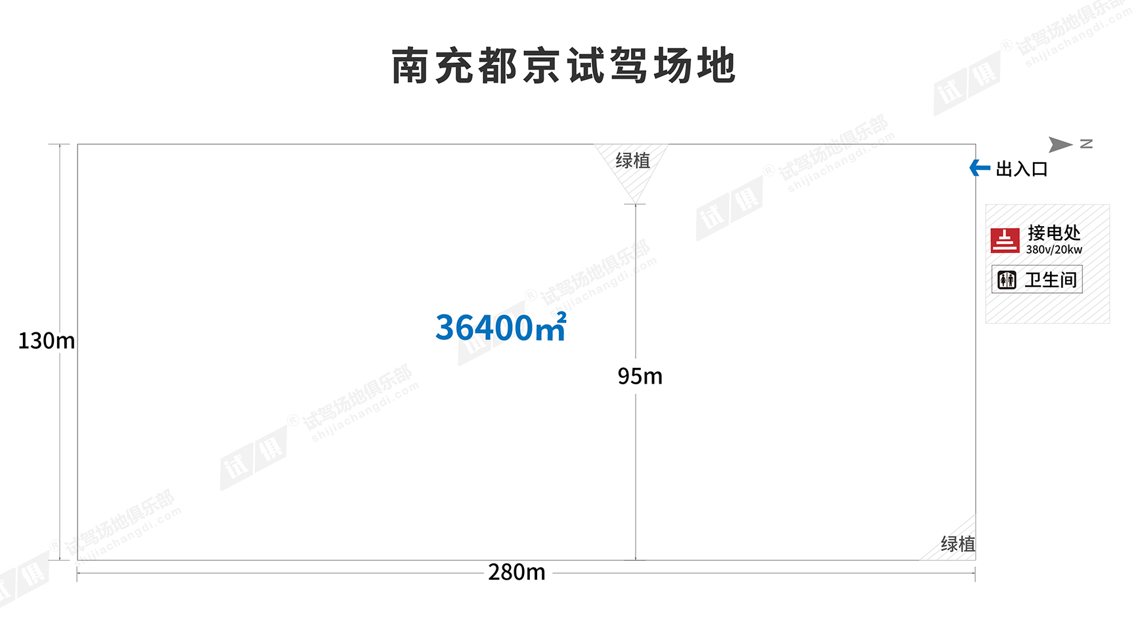
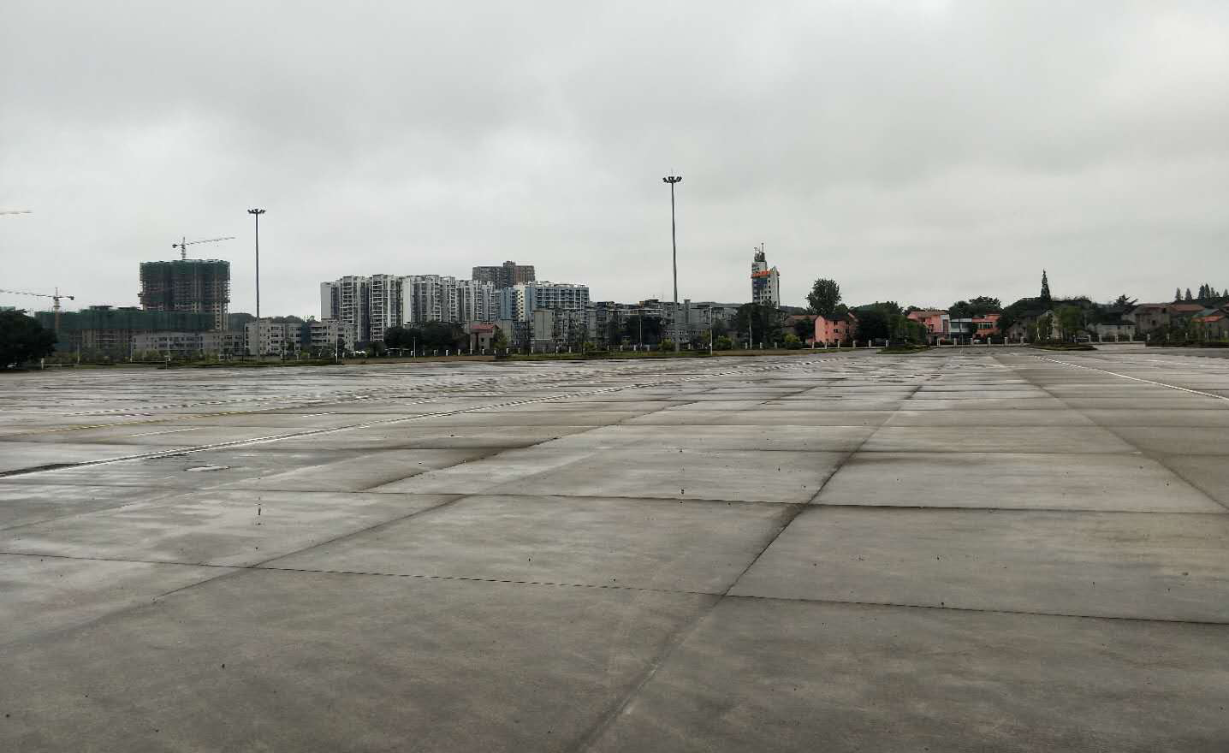
场地费用：3元/平/天
场地面积：长280m 宽130m 最窄宽95m 总面积约36400㎡ 水泥地面 全封闭
供电供水：380v/20KW 方便接水 固定洗手间
配套设施：停车位

Slide 3
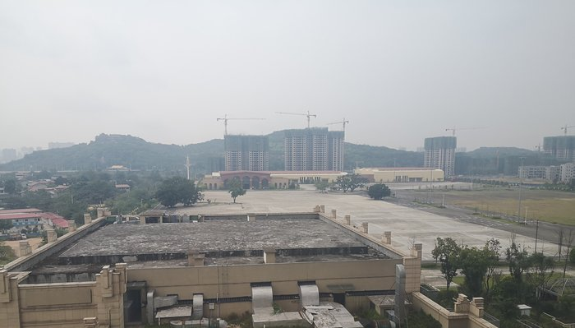
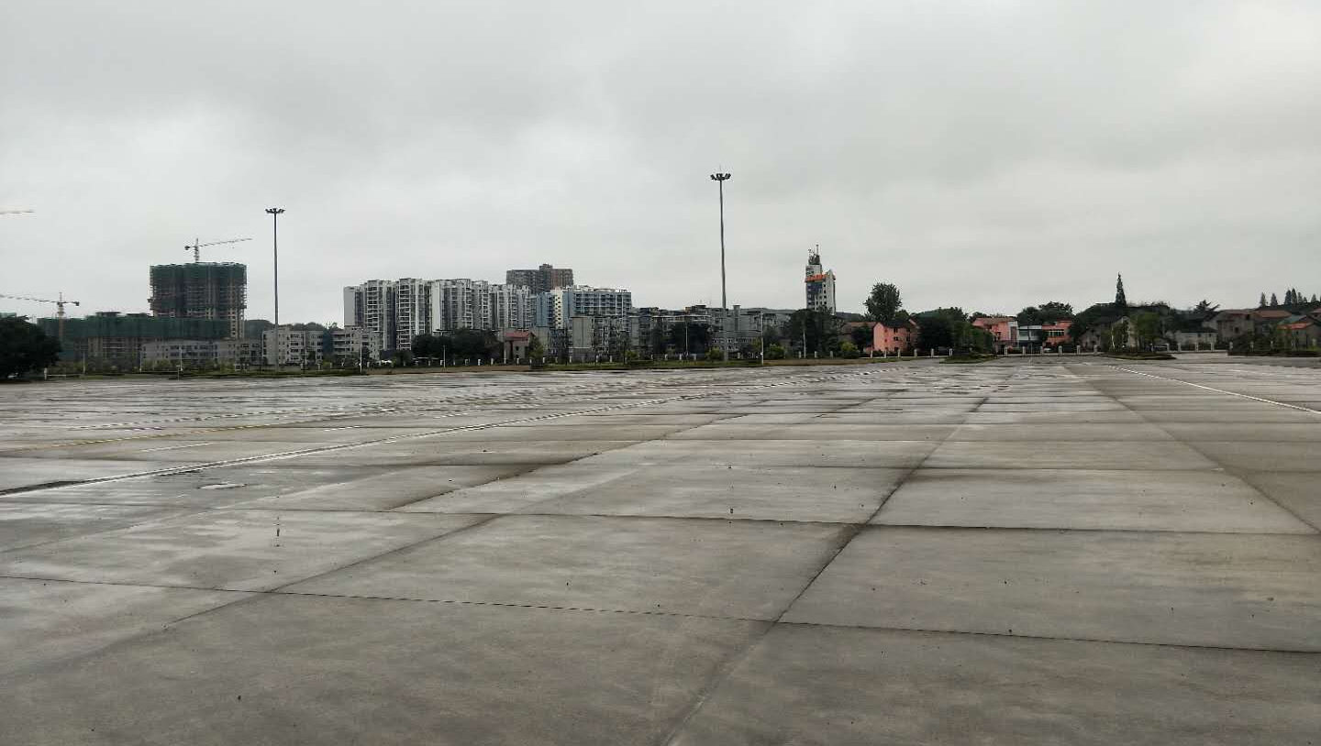
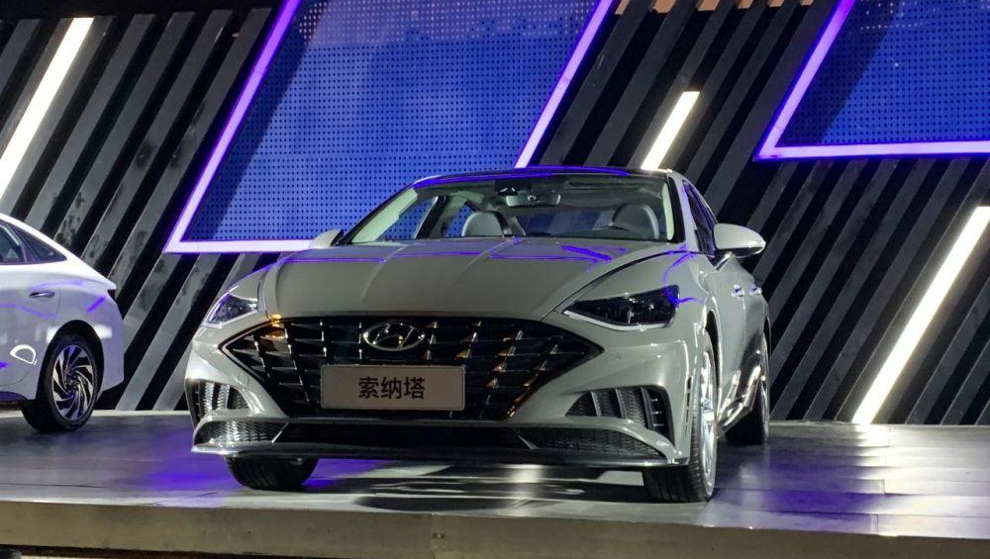
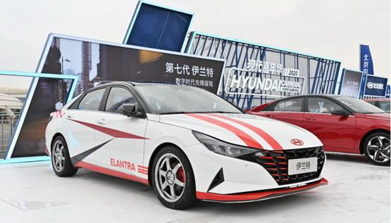
试驾场地实景图
试驾场地实景图
试驾场地实景图
北京现代嘉年华
北京现代嘉年华
北京现代嘉年华

